Slide 1

Bài 12 Lệnh rẽ nhánh và vòng lặp
Notes:
Tách 2

Slide 2

MỤC TIÊU
Lệnh rẽ nhánh if ... else, switch .. case
Vòng lặp for, while, do while
Lệnh break và continue
‹#›

Slide 3
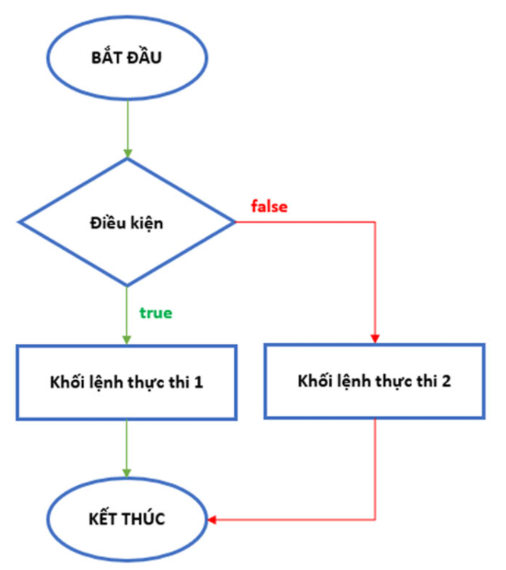
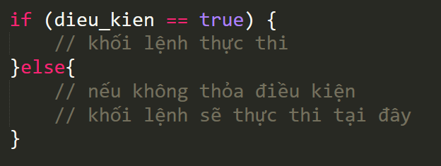
Lệnh rẽ nhánh if.. else
Lênh if sử dụng để kiểm tra một điều kiện thỏa mãn theo ý đồ lập trình
Lênh if cần truyền vào điều kiện, điều kiên đúng thì khối lệnh thực thi

Slide 4
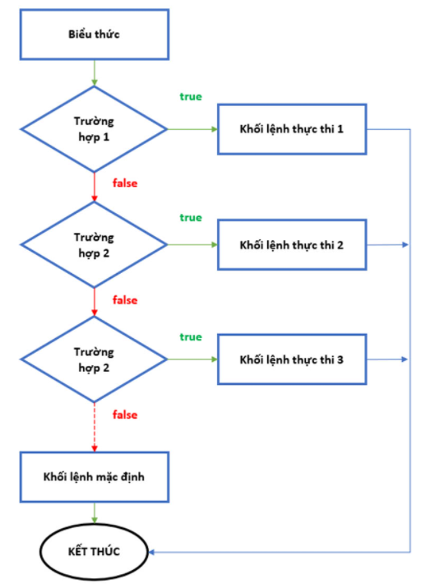
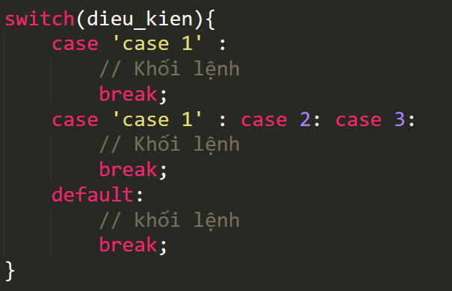
Lệnh rẽ nhánh switch .. case
Lệnh switch ..case sử dụng khi có nhiều trường hợp cần rẽ nhánh

Slide 5
Vòng lặp trong javascript
Vòng lặp là một hành động lặp đi lặp lại theo một nguyên tắc nhất định
Đối với javascript chúng ta có những kiểu vòng lặp sau for, forEach, while và do-while

Slide 6
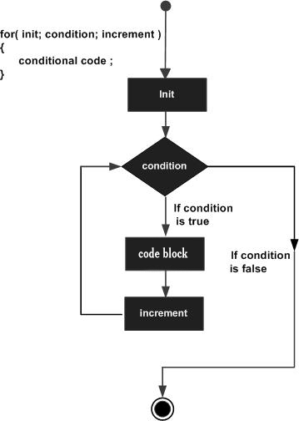
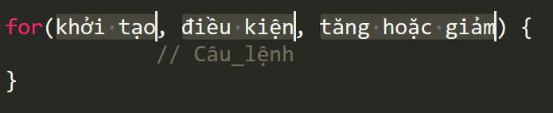
Vòng lặp for 1/2
Vòng lặp for bắt đầu với từ khóa for,
Tiếp theo là dấu ngoặc đơn có chứa ba biểu thức,
Mỗi trong số đó được phân cách bằng dấu chấm phẩy.
Ba biểu thức đó là khởi tạo, điều kiện, tăng hoặc giảm.

Slide 7
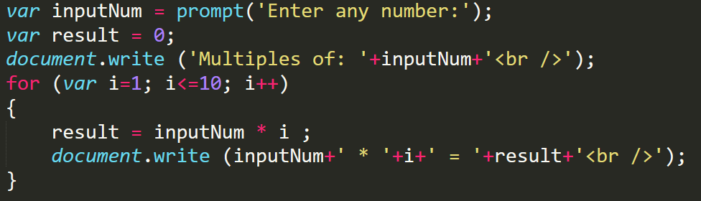
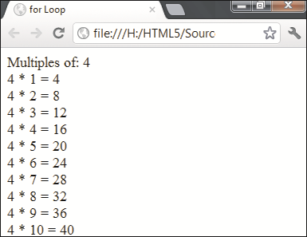
Vòng lặp for 2/2

Slide 8
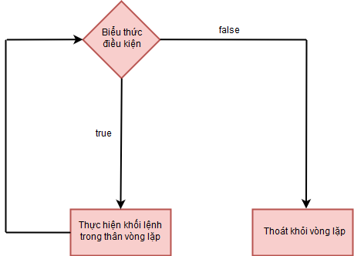
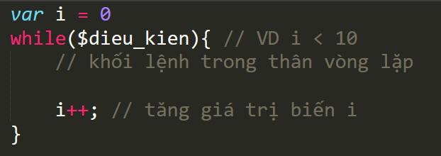
Vòng lặp while 1/2
Vòng lặp while sử dụng để lặp dữ liệu khi không biết chính xác điều kiện dừng lặp là gì. while sẽ kiểm tra điều kiện nếu vãn thỏa mãn thì mới thực thi câu lệnh

Slide 9
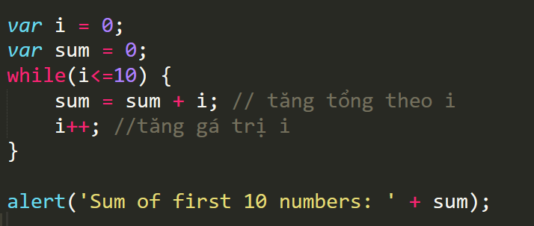
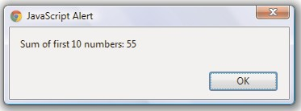
Vòng lặp while 2/2

Slide 10
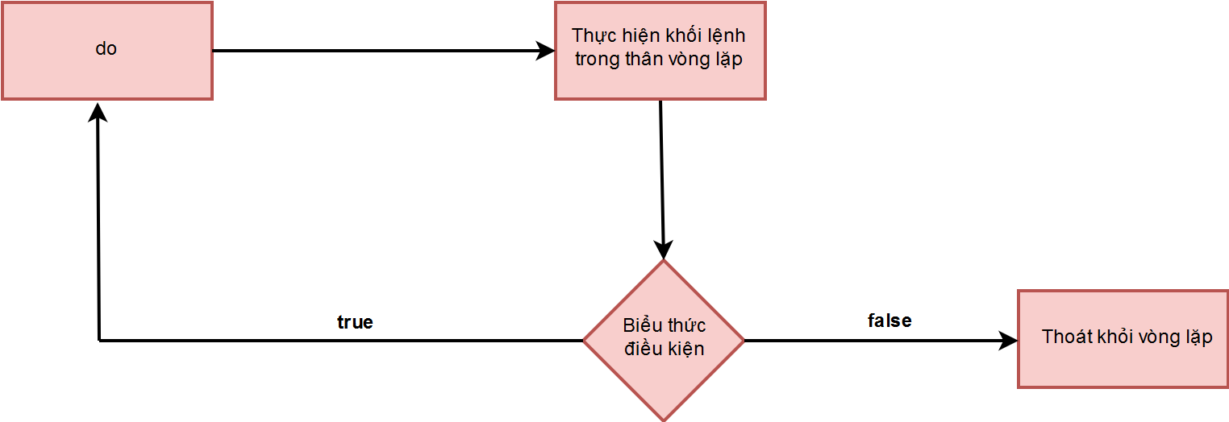
Vòng lặp do-while 1/2
Vòng lặp do-while cũng tương tự như vòng lặp while.
Tuy nhiên, vòng lặp do-while khác là thân vòng lặp thực hiện ít nhất một lần trước khi kiểm tra điều kiện ngay cả khi điều kiện là sai.
Khối lệnh sẽ được thực thi trong do.. và sau đố là kiểm tra điều kiện trong while cho đến Khi điều kiện trả về false, khối lệnh sau từ khóa do được bỏ qua và câu lệnh tiếp theo sau câu lệnh while được thực thi.

Slide 11
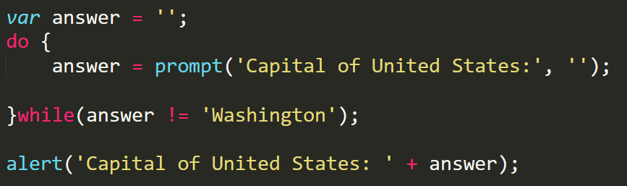
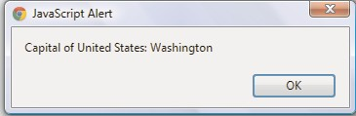
Vòng lặp do-while 2/2

Slide 12
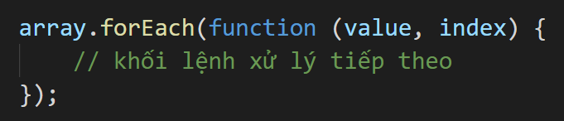
Vòng lặp forEach
Khác với các loại trên forEach sử dung để lặp các phần tử trong array (mảng) theo thứ tự.
Cú pháp nhu hình bên, trong đó:
array là biến có giá trị là mảng
value là giá trị của phần tử trong khi lặp
index là key cảu từng phần tử mảng trong khi alwpj
Lưu ý: phần về mảng sẽ học ở bài sau

Slide 13
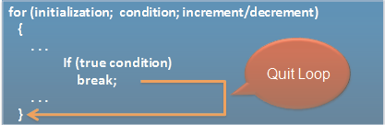
Câu lệnh break 1-2
Lệnh break được sử dụng để thoát khỏi vòng lặp.
Lệnh break được ký hiệu bằng cách sử dụng từ khoá break.

Slide 14
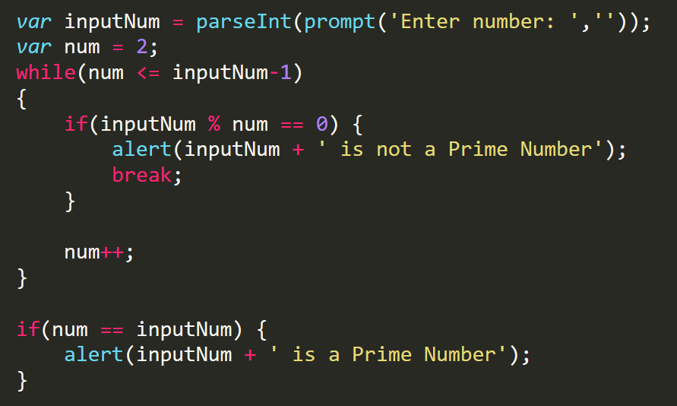
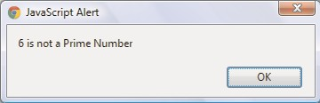
Câu lệnh break 2-2

Slide 15
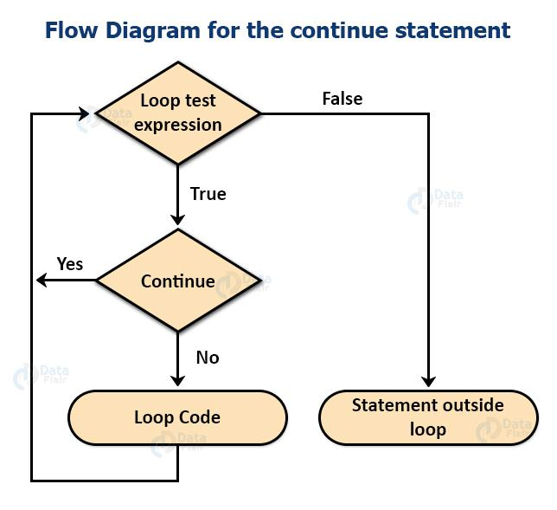
Câu lệnh continue 1-2
Câu lệnh continue được sử dụng để bỏ qua câu lệnh hiện tại của vòng lặp và tiếp tục với sự lặp lại tiếp theo bằng cách trả lại quyền kiểm soát cho đầu vòng lặp
Lệnh continue được ký hiệu bằng cách sử dụng từ khoá continue.

Slide 16
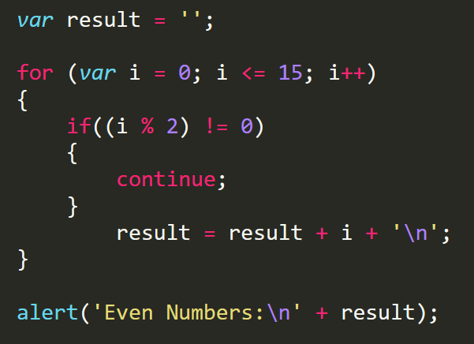
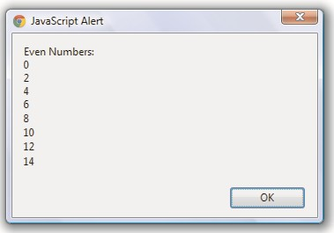
Câu lệnh continue 2-2

Slide 17

Live demo
LIVE DEMO

Slide 18

HỎI ĐÁP

Slide 19

TRẢI NGHIỆM THỰC HÀNH

Slide 20






HỆ THỐNG ĐÀO TẠO CNTT QUỐC TẾ BACHKHOA - APTECH
TRÂN TRỌNG CẢM ƠN!
238 Hoàng Quốc Việt, Bắc Từ Liêm, Hà Nội
0968.27.6996
tuyensinh@bachkhoa-aptech.edu.vn
www.bachkhoa-aptech.edu.vn

